Slide 1

MULTIMEDIA
en Educación

Slide 2

MENU
LA SUMA
LAS TABLAS DE MULTIPLICAR
LA CÉLULA
LOS DEPARTAMENTOS
LOS PLANETAS
LA HISTORIA DEL COMPUTADOR
LOS COLORES EN INGLES
LOS NÚMEROS EN INGLES
LOS VALORES
LA ORTOGRAFIA

Slide 3
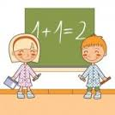
LA SUMA
La suma o adición es una operación básica por su naturalidad, que se representa con el signo (+), el cual se combina con facilidad matemática de composición en la que consiste en combinar o añadir dos números o más para obtener una cantidad final o total.

Slide 4
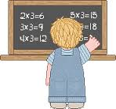
LAS TABLAS DE MULTIPLICAR
LAS TABLAS DE MULTIPLICAR SE USAN PARA DEFINIR LA OPERACIÓN BINARIA DEL PRODUCTO PARA UN SISTEMA ALGEBRAICO.

Slide 5
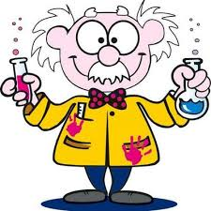
LA CÉLULA

Slide 6
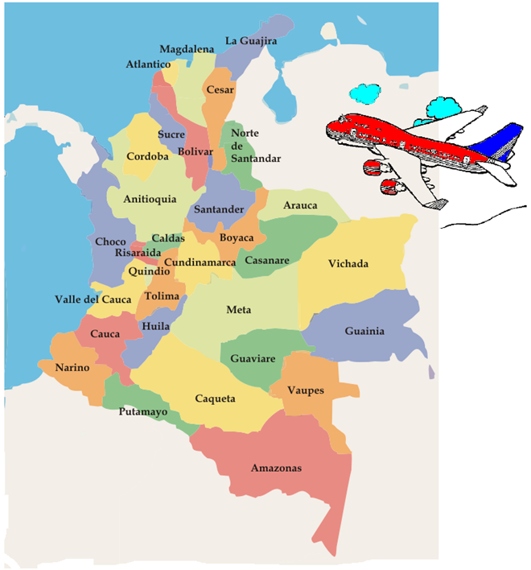
DEPARTAMENTOS DE COLOMBIA

Slide 7
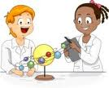
LOS PLANETAS

Slide 8
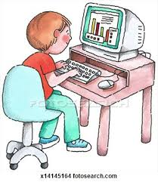
LA HISTORIA DEL COMPUTADOR

Slide 9

LOS NÚMEROS EN INGLES

Slide 10
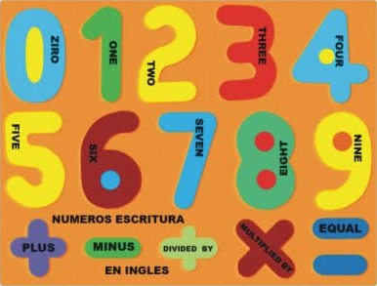
LOS COLORES EN INGLES

Slide 11


Slide 12

LA ORTOGRAFÍA
ES EL CONJUNTO DE REGLAS Y CONVENCIONES QUE RIGEN EL SISTEMA DE ESCRITURA NORMALMENTE ESTABLECIDO PARA UNA LENGUA ESTÁNDAR.

